Slide 1
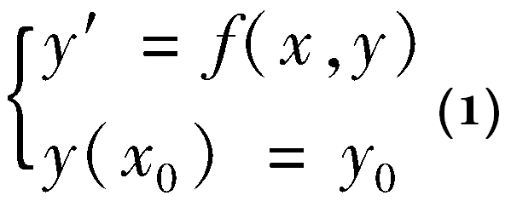
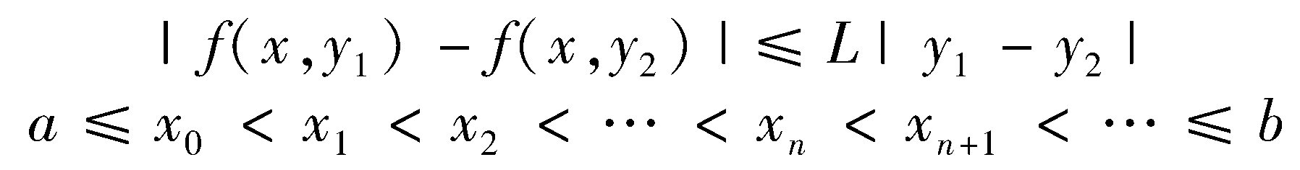
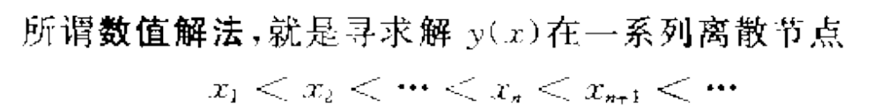

第7章 常微分方程初值问题数值解法
7.1 引 言

Slide 2
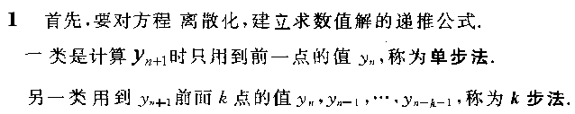

本章研究的问题:

Slide 3
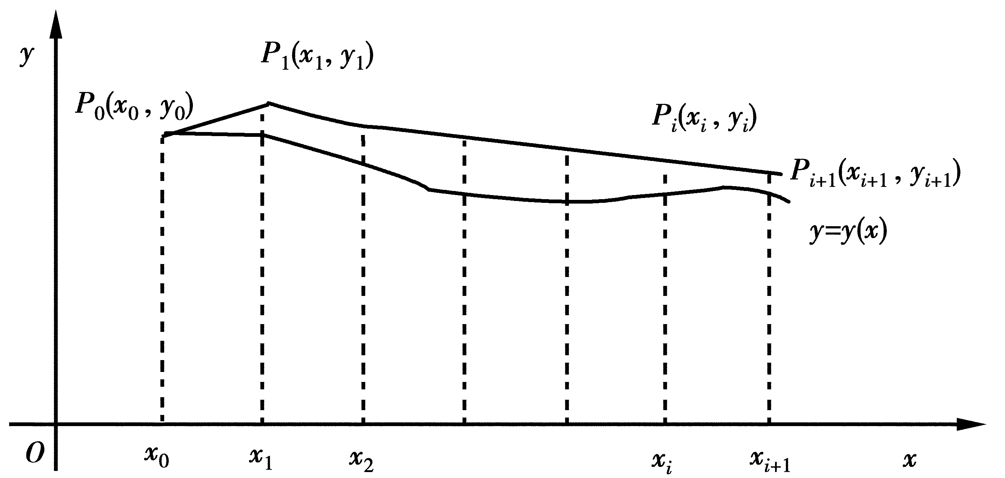
7.1 欧 拉 方 法及改进的欧拉法
7.1.1 欧拉公式
图7.1 欧拉折线法

Slide 4
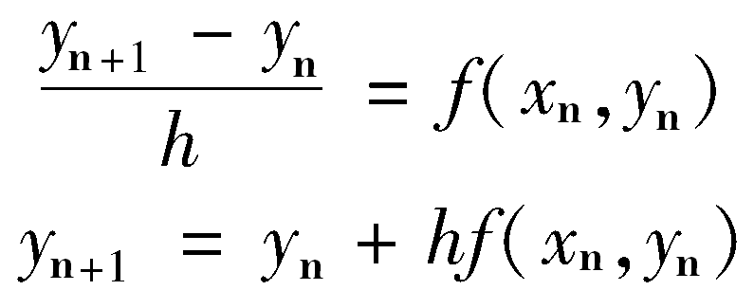
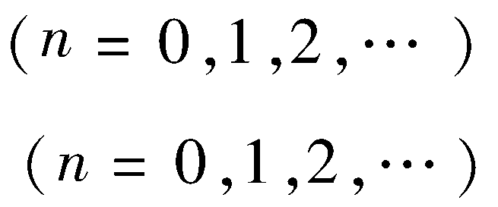
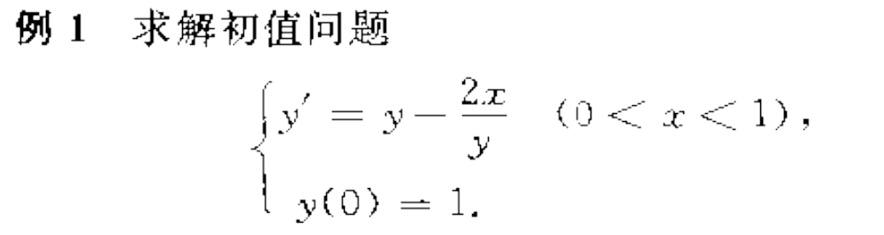
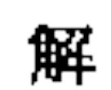
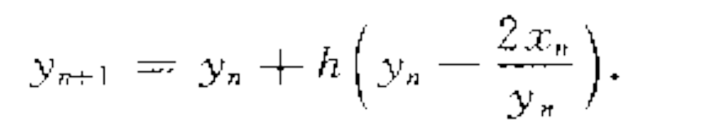
1 欧拉公式
(2)
(3)

Slide 5
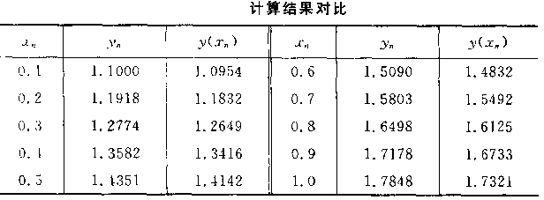
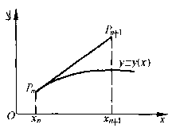

Slide 6
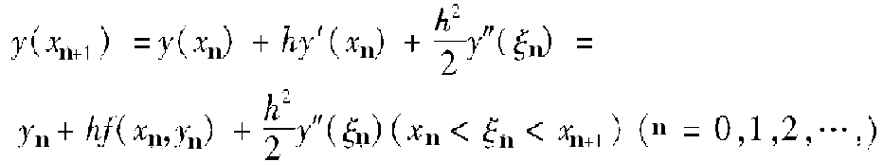


2 欧拉公式的截断误差
(4)

Slide 7

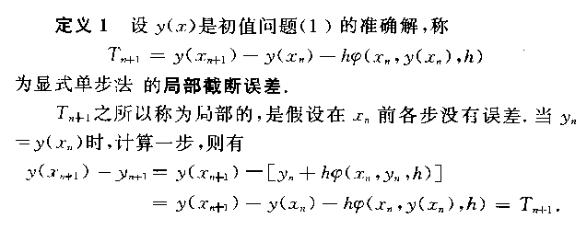
3 单步法的局部截断误差与阶
局部截断误差可以理解为计算一步的误差.

Slide 8
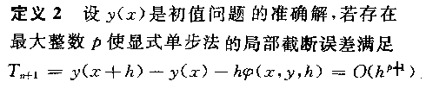
则称该方法具有P阶精度.

Slide 9
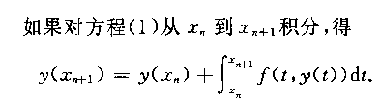

4 后退的欧拉方法
(5)

Slide 10



(6)
(6)式称为后退的欧拉方法,它是隐式的,欧拉公式(2)是显式的,

Slide 11
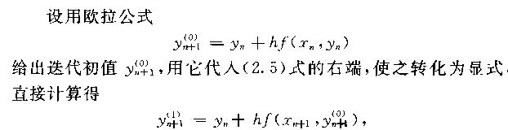
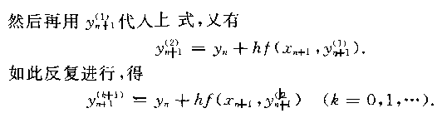
(7)

Slide 12
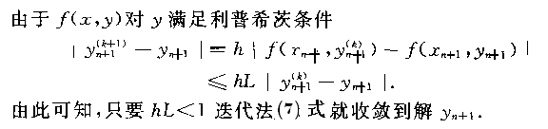


Slide 13
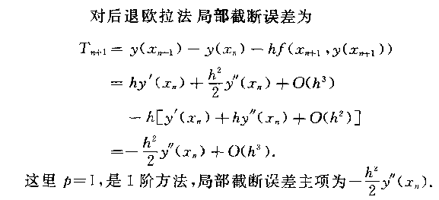
后退的欧拉方法的局部截断误差:

Slide 14
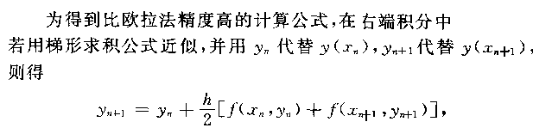
5 梯形方法
(8)
(8)式称为梯形方法.

Slide 15
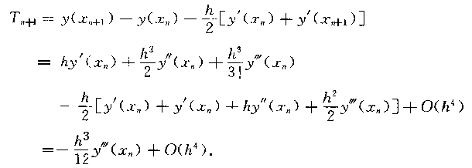
梯形方法的局部截断误差:

Slide 16
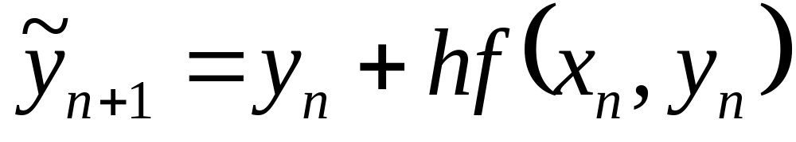
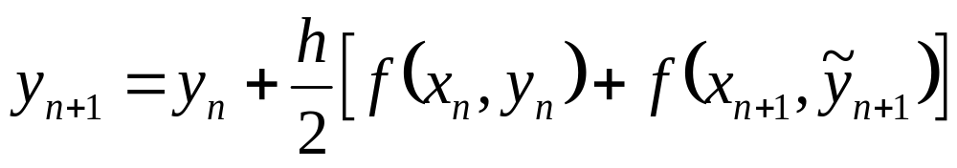
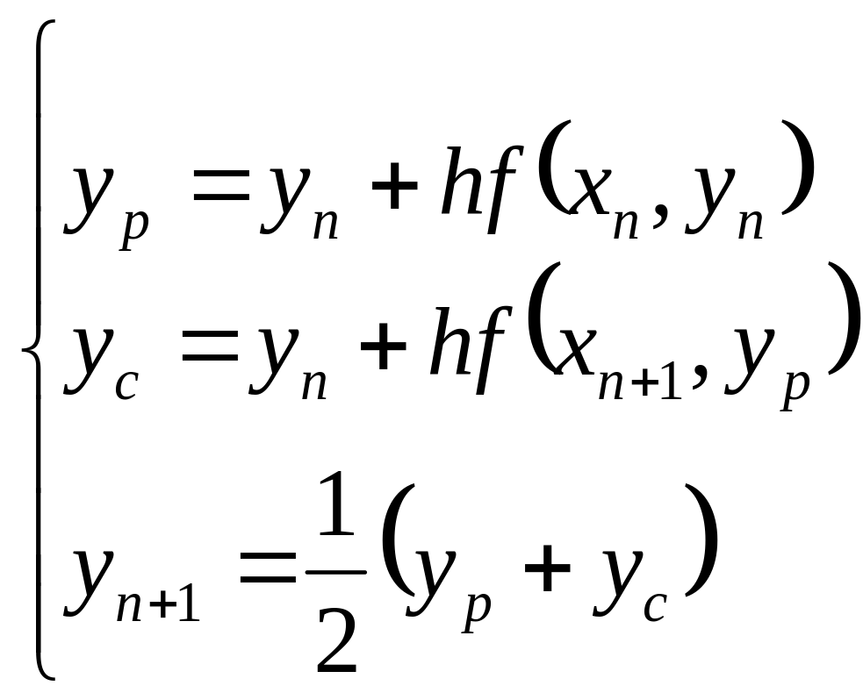
6. 改进欧拉法及局部截断误差
（1）改进的欧拉公式:
预测步
校正步
或者写成

Slide 17
（2）改进的欧拉方法的局部截断误差

Slide 18
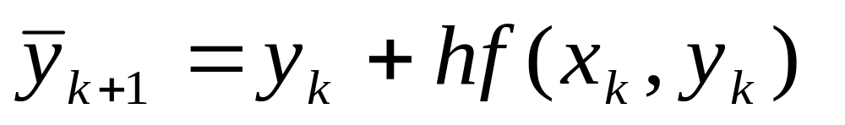
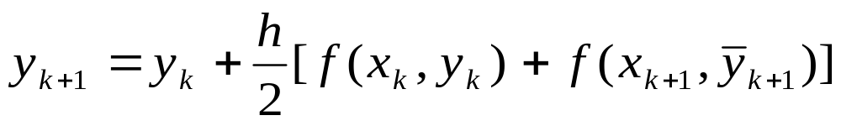
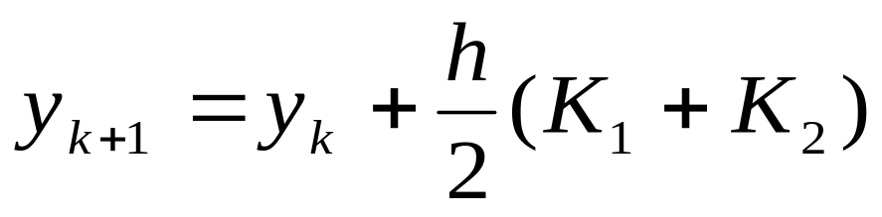
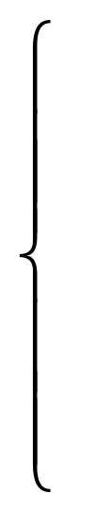
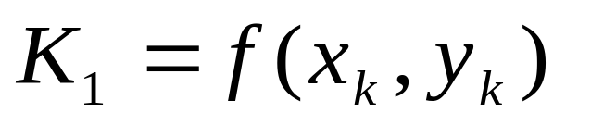
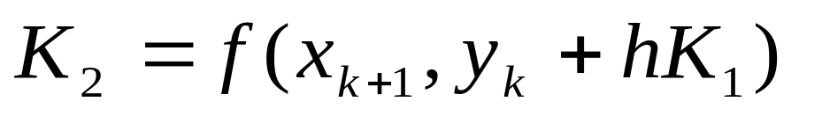
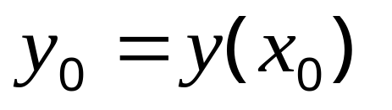
7.2 Runge-Kutta法
考虑改进Euler法
如果将其改成
----------(1)

Slide 19
改进Euler法是由梯形公式和Euler公式复合而成
梯形公式具有2阶精度
同样可以证明,改进Euler法也具有2阶精度。
(1)式为一种二阶Runge-Kutta法

Slide 20
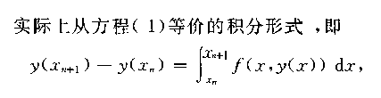

Runge-Kutta方法的推导

Slide 21
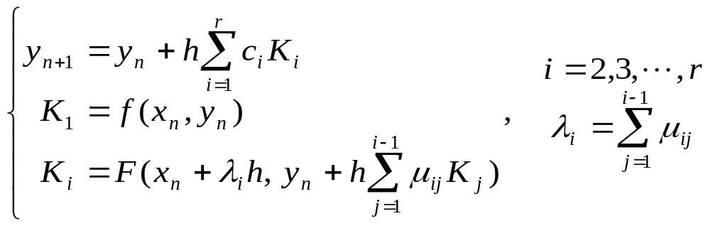
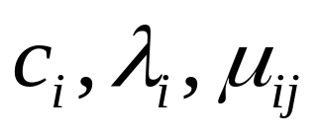
Runge-Kutta方法的一般形式：
确定了阶数之后，再通过Taylor展开、比较两边系数的方法，确定各待定系数：

Slide 22
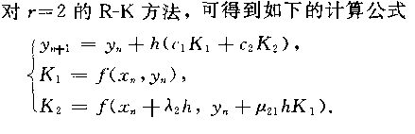
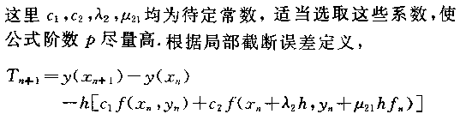
二阶显式Runge-Kutta方法

Slide 23
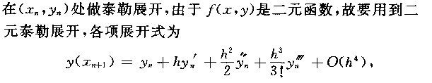
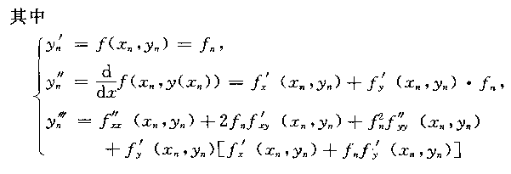


Slide 24

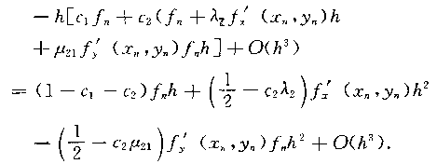
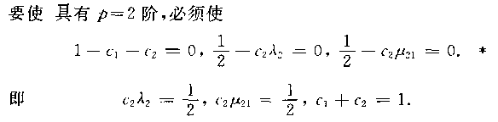

Slide 25

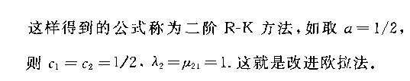

Slide 26
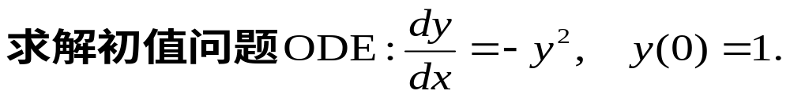
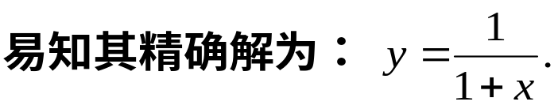
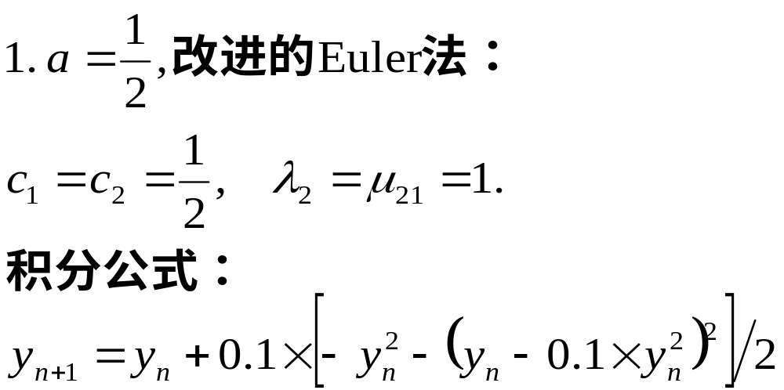
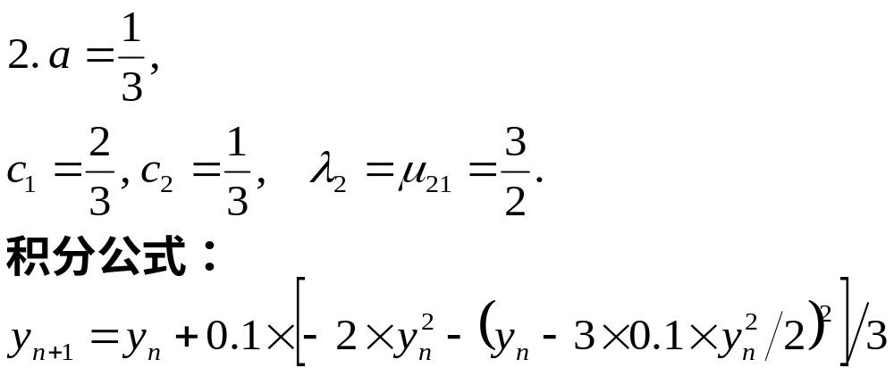
例

Slide 27
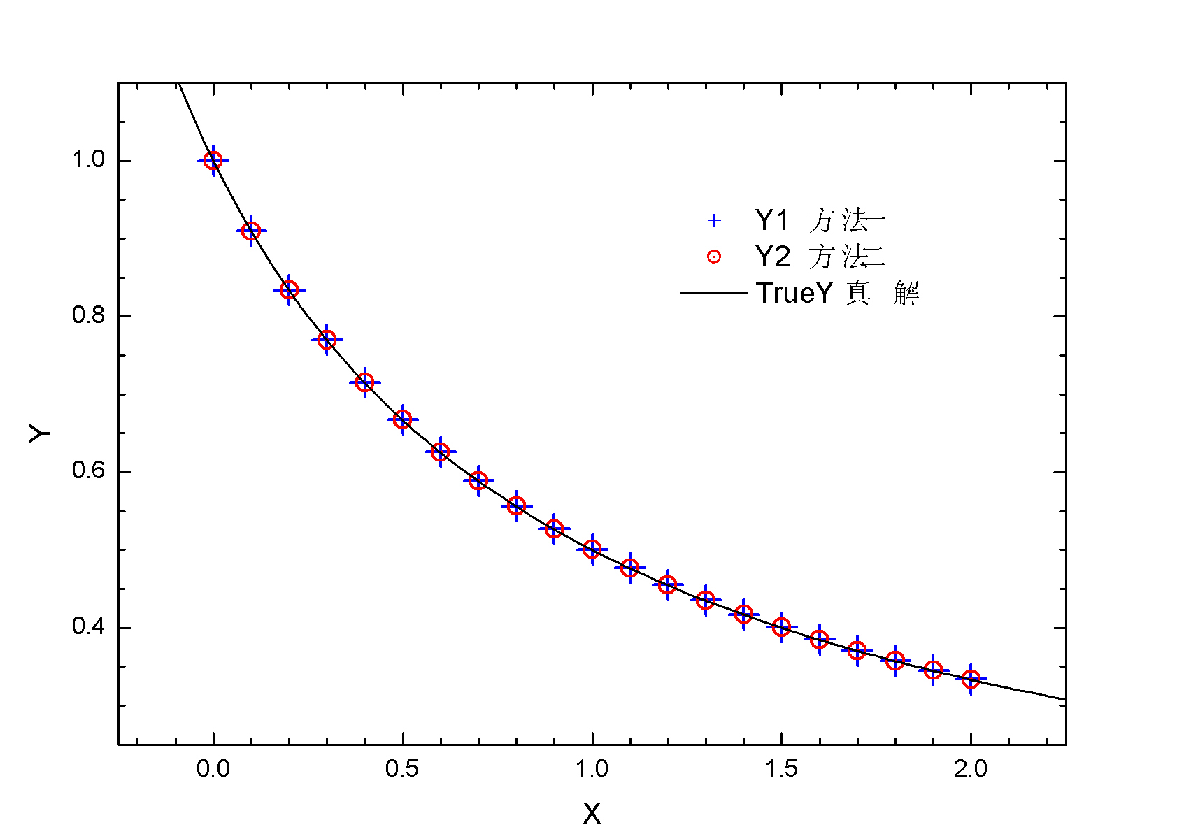
结果及比较

Slide 28

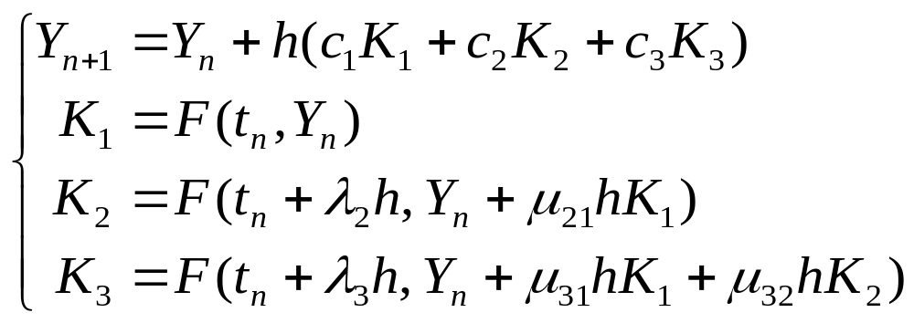

三阶显式Runge-Kutta方法
在推导二阶显式方法的过程中，注意到局部截断误差表达式中h³项包含了以下表达式：
因此若要在局部截断误差中消去h³项，必须增加包含了以上各项的多个方程，同时我们注意到r=2时，只有 等四个待定系数，少于方程的数目，所以这样的系数不存在。故： r=2时Runge-Kutta方法只能是二阶的。要得到三阶的方法，则必须有r=3。

Slide 29
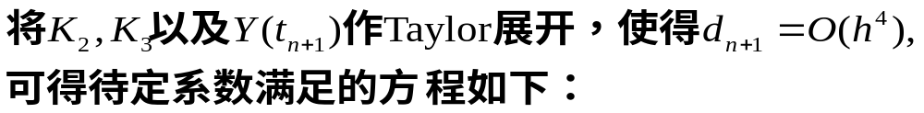
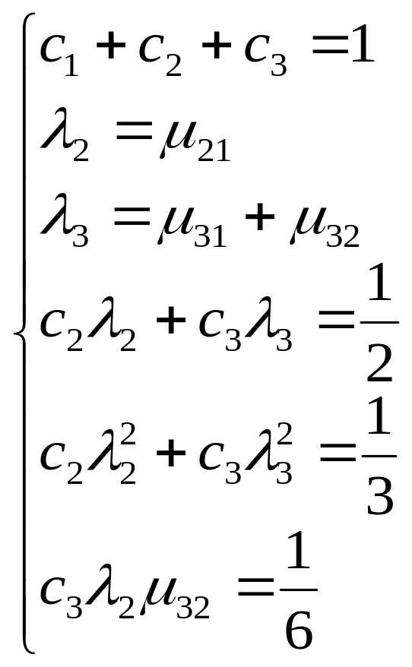


三阶显式Runge-Kutta方法

Slide 30


四阶显式Runge-Kutta方法

Slide 31

例
x | 四阶 | 二阶 | 真解 | 四阶误差 | 二阶误差
0.0 | 1.000000 | 1.000000 | 1.000000 | 0.0000 | 0.000000
0.1 | 1.104829 | 1.102450 | 1.104829 | 1.60E-7 | 2.38E-3
0.2 | 1.218597 | 1.211507 | 1.218597 | 3.40E-7 | 7.09E-3
0.3 | 1.340141 | 1.325766 | 1.340141 | 5.48E-7 | 1.44E-2
0.4 | 1.468175 | 1.443671 | 1.468175 | 7.69E-7 | 2.45E-2
0.5 | 1.601278 | 1.563506 | 1.601279 | 9.95E-7 | 3.78E-2
0.6 | 1.737880 | 1.683374 | 1.737881 | 1.20E-6 | 5.45E-2
0.7 | 1.876246 | 1.801179 | 1.876247 | 1.42E-6 | 7.51E-2
0.8 | 2.014457 | 1.914603 | 2.014459 | 1.68E-6 | 9.99E-2
0.9 | 2.150395 | 2.021086 | 2.150397 | 1.96E-6 | 1.29E-1
1.0 | 2.281716 | 2.117800 | 2.281718 | 2.32E-6 | 1.64E-1

Slide 32

结果及比较

Slide 33



关于Runge-Kutta方法

Slide 34




提高Runge-Kutta方法的精度的方法
提高精度最简单的方法是缩短步长，但要以牺牲计算速度和积累舍入误差为代价。

Slide 35


变步长的Runge-Kutta方法
作为妥协，如果能在计算过程中实时控制步长的大小，就可以在获得较高的计算速度的同时，保证较高的精度。
七阶、八阶RKF7(8)

Slide 36


单步法

